Slide 1
Bubble Shooter
Авторы проекта:
Ворчук О.
Комов К.
Зеленов И.

Slide 2
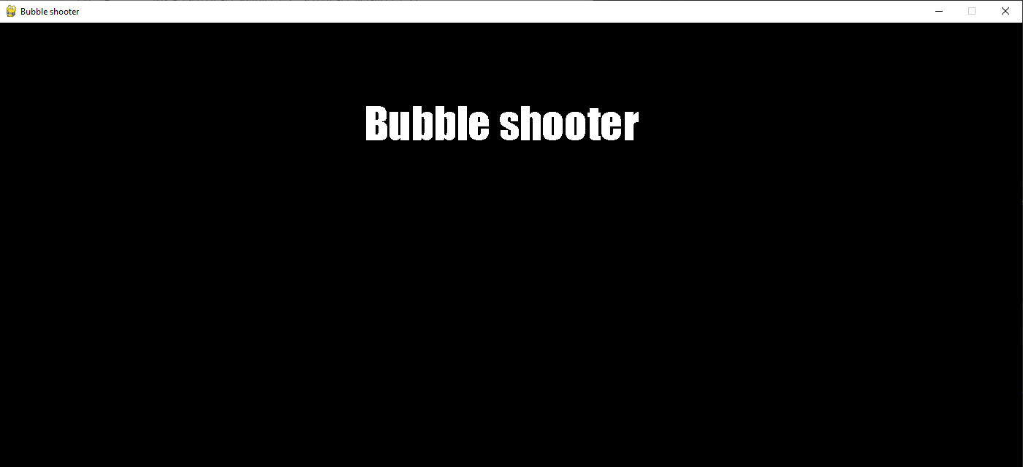
Bubble Shooter
Это игра на двоих, где расстояние между игроками заполнено лопающимися пузырями.
Цель игры – как можно скорее очистить себе путь до оружия соперника и поразить его.
Игра создана с помощью библиотеки pygame

Slide 3
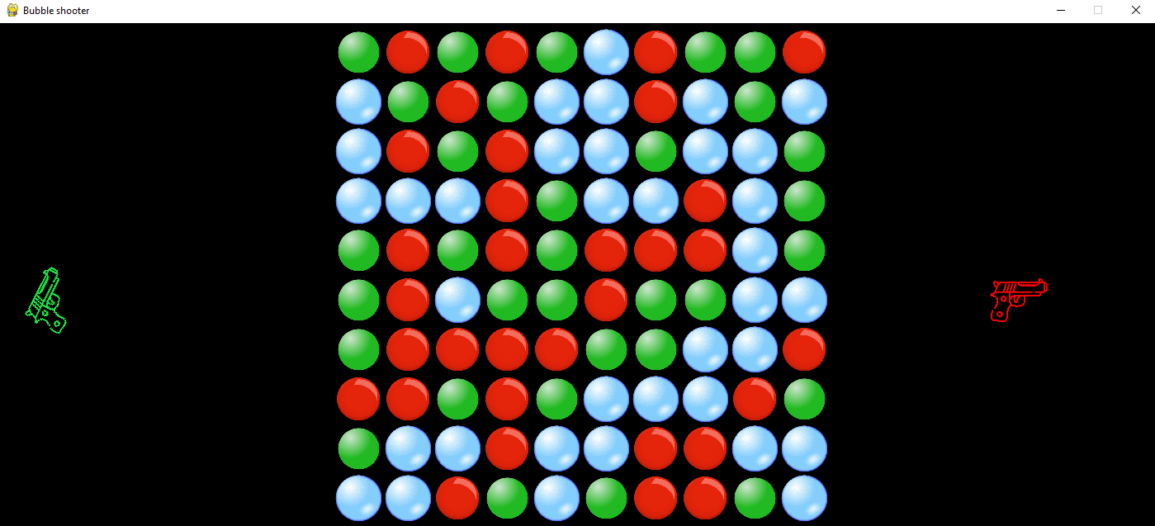
Суть игры:
В начале игры каждый игрок получает пистолет своего цвета(делается это рандомно). В центре окна находится поле заполненное лопающимися пузырями.
Пузыри своего цвета лопаются быстрее, чем остальные, но по ним еще нужно попасть!

Slide 4
Ход игры:
Игроки по очереди пытаются пробить дорогу на поле своего соперника. Но даже когда путь открыт, остается непростая задача - попасть по оружию соперника.
Если это произошло, то игра завершается, а победитель еще долго будет вспоминать этот славный бой!

Slide 5
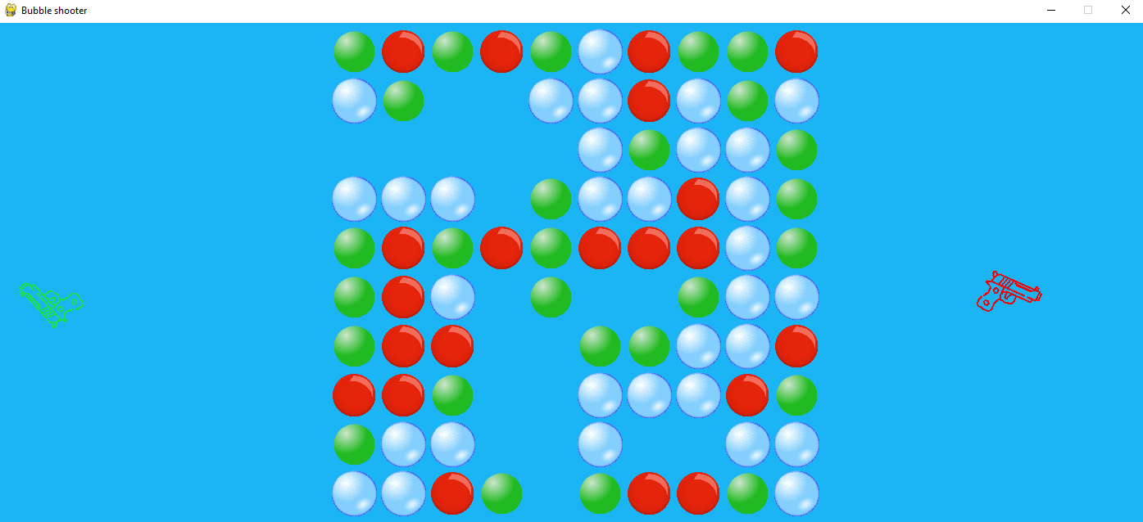
Ход игры:
Примерный ход игры:
В игре есть несколько уровней сложности.
А после лопанья пузыря происходит изменение фона.

